Slide 1
Výroba velikonočního košíčku

Slide 2
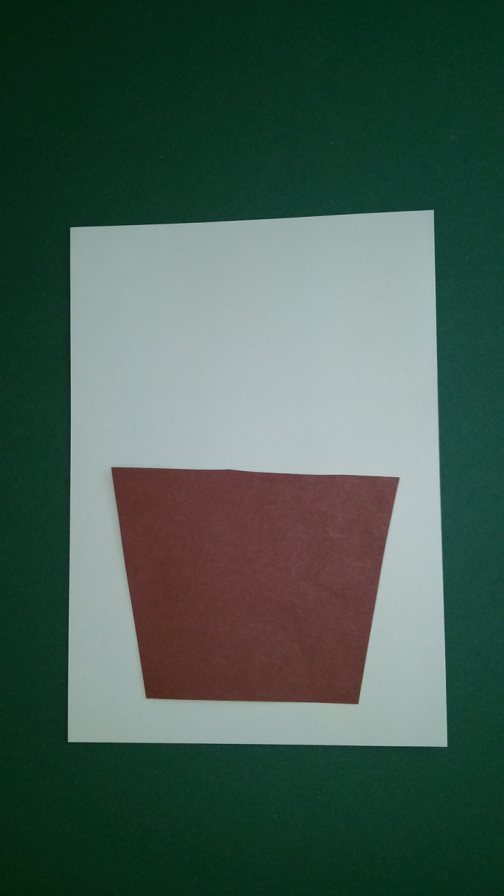
Z barevného papíru vystřihneme tvar lichoběžníku.

Slide 3
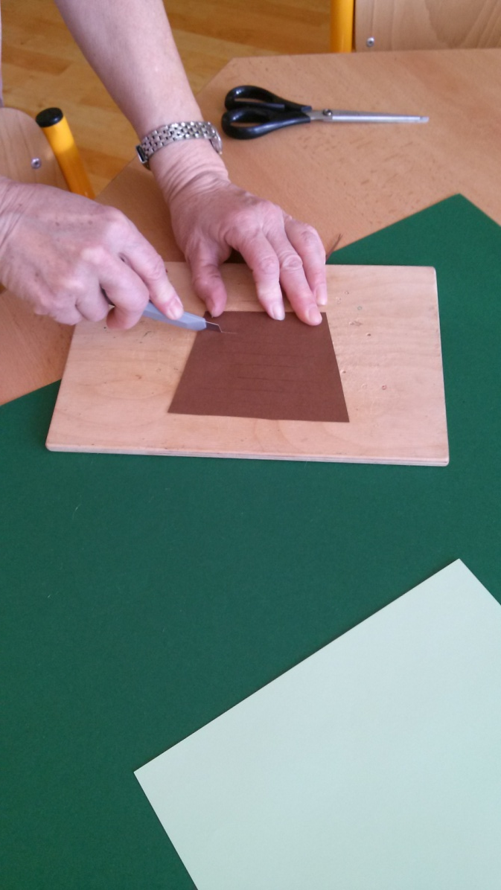
- Lichoběžník nařízneme, na podložce, na pásky 0,5 cm široké.
- Pásky nesmíme naříznout až k okraji, necháme si 0,5 cm okraj.
- Nařízneme 6-7 proužků

Slide 4
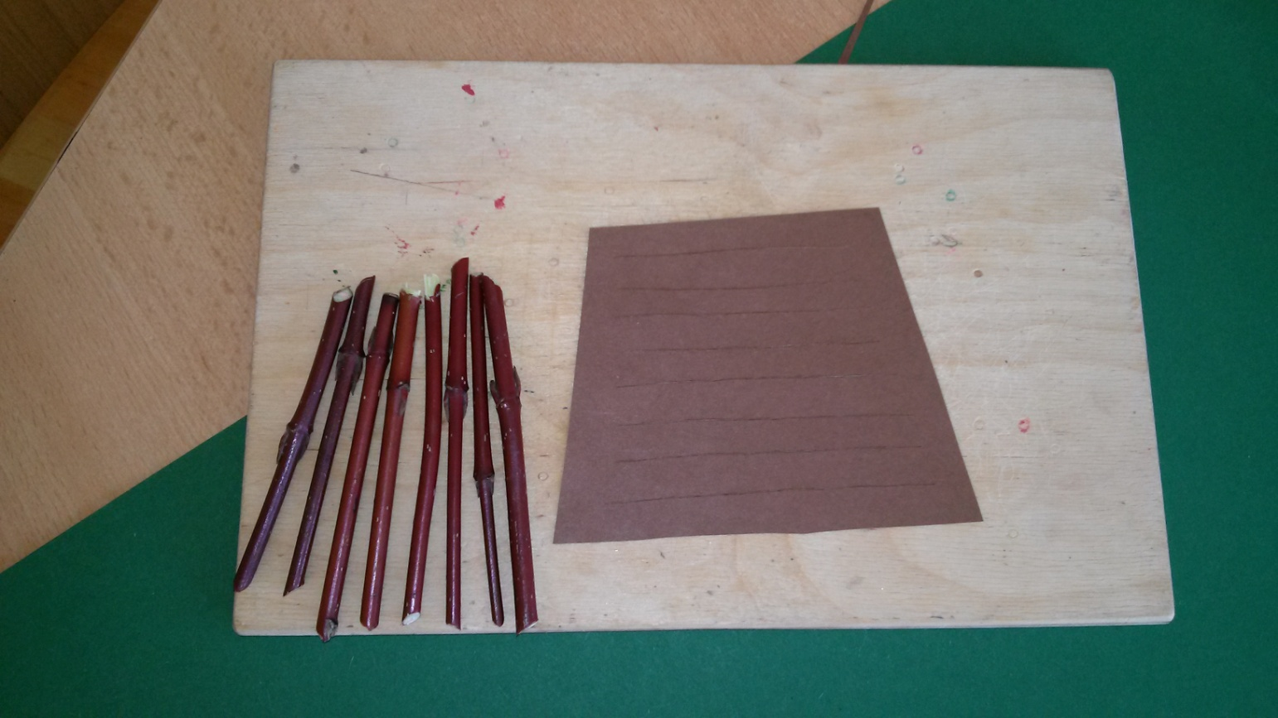
- Krátké proutky z vrby nastříháme ve stejné délce, jako je výška lichoběžníku (tvaru košíku).

Slide 5
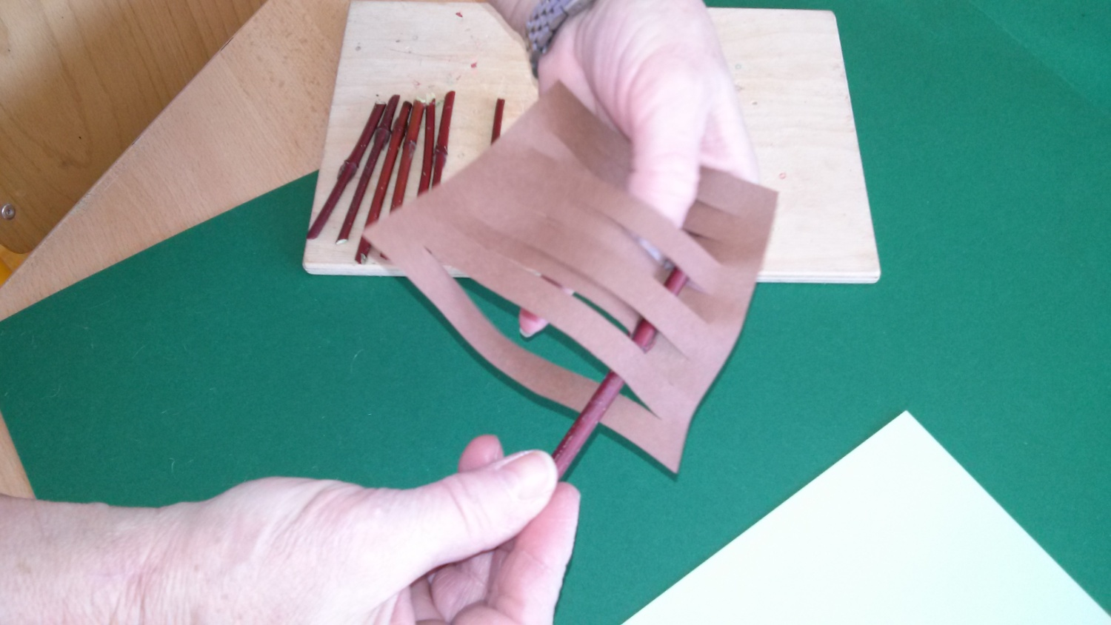
- Mezi papírovými proužky lichoběžníku provlékáme proutky střídavě, dokud nastříhané pásky papírového košíku stačí

Slide 6
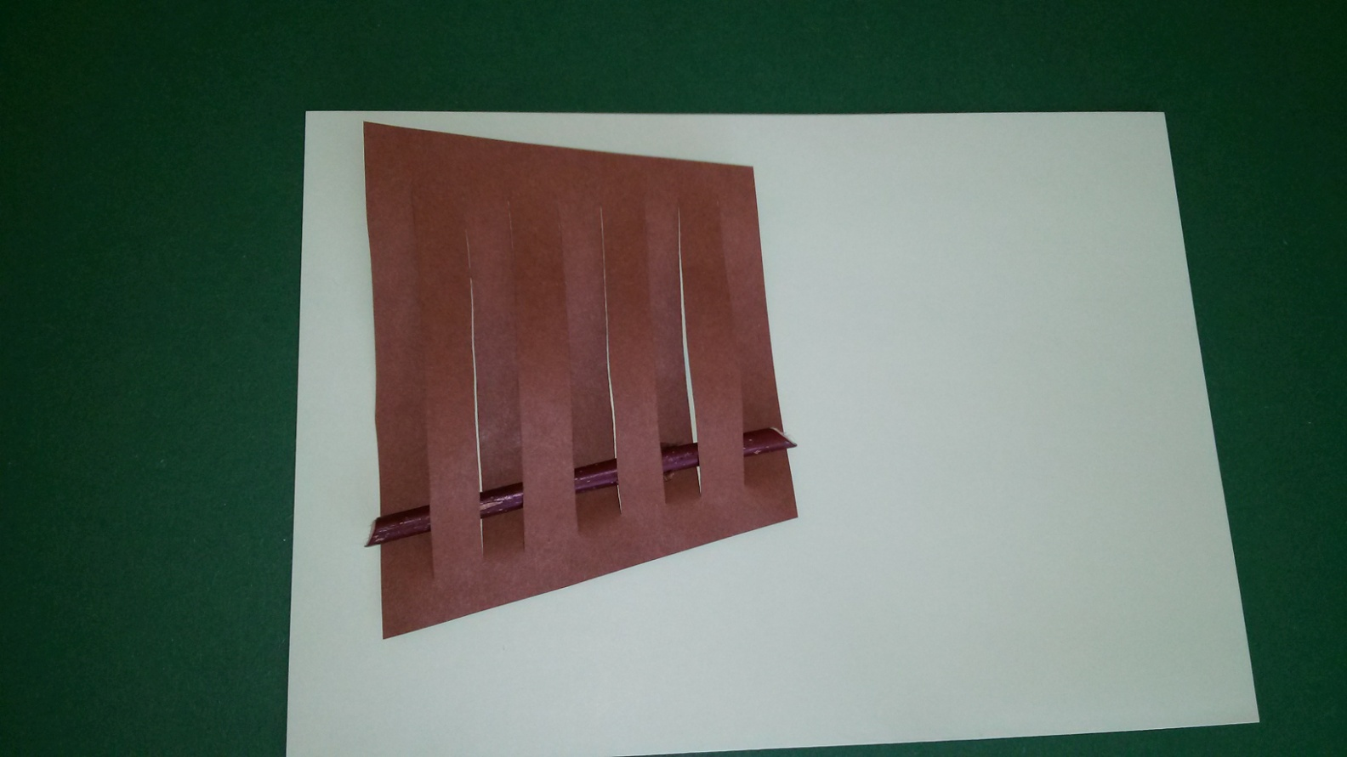

Slide 7
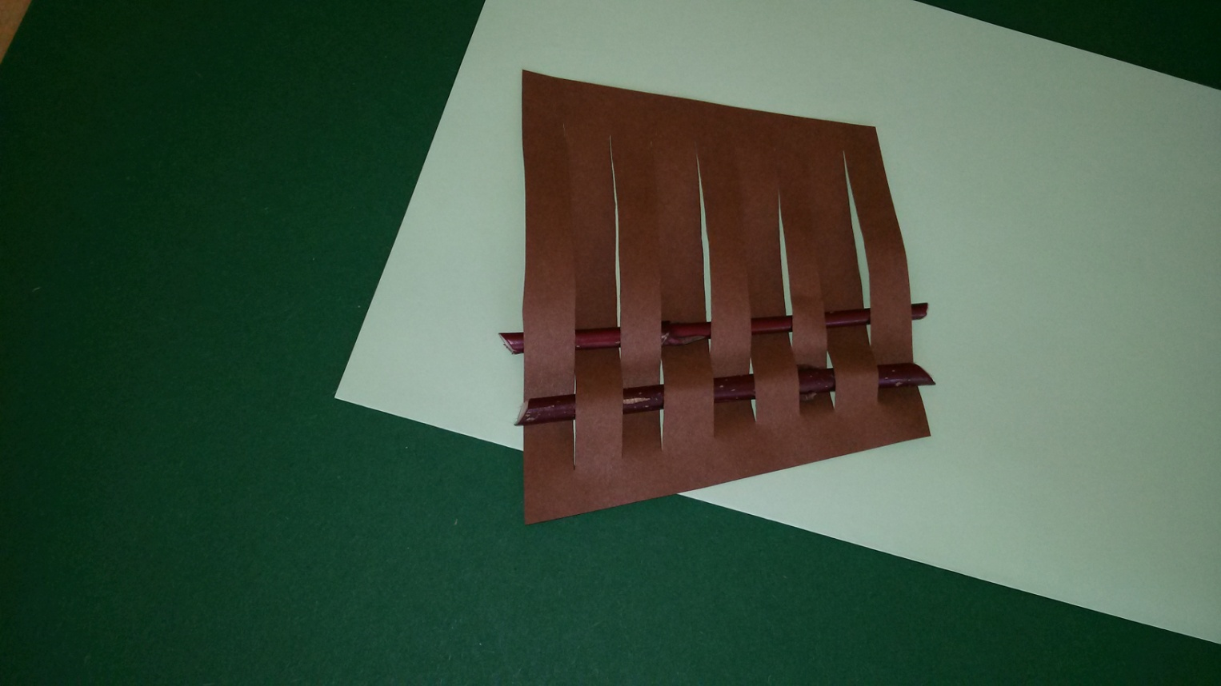

Slide 8
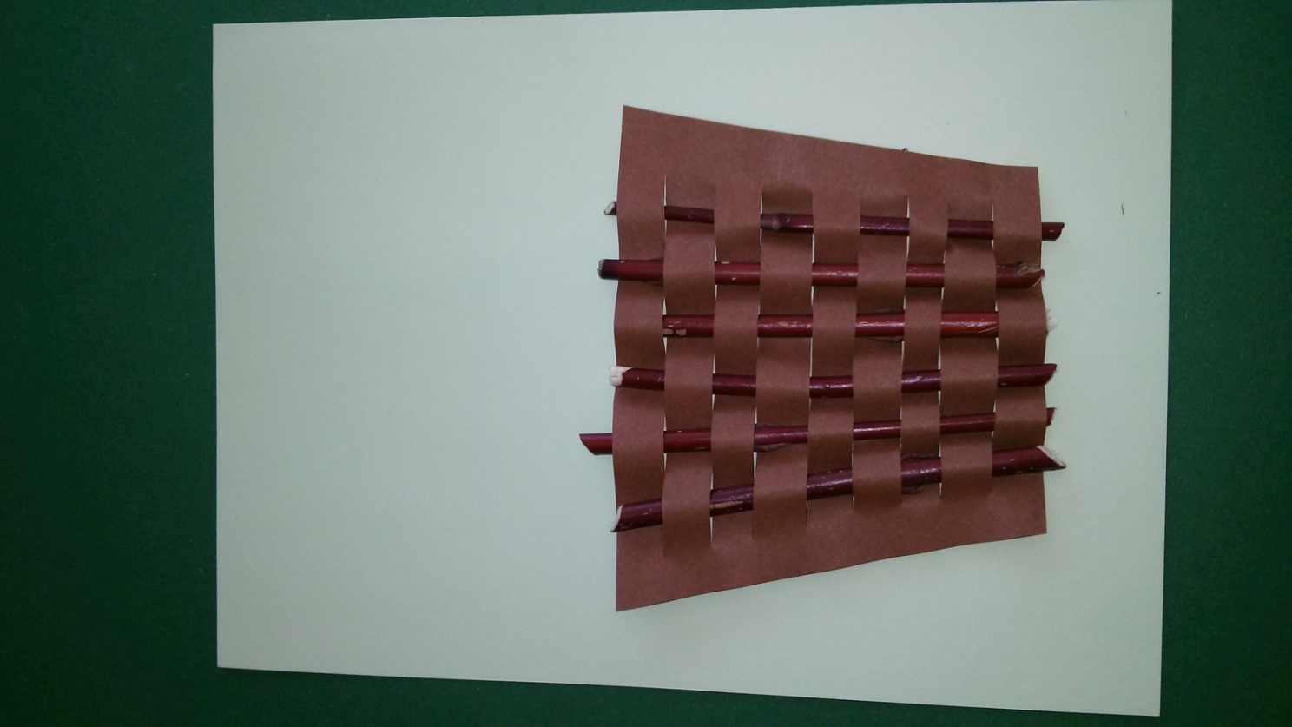
Propletený lichoběžník z barevného papíru s proutky,
natřeme lepidlem a nalepíme na světlý barevný papír

Slide 9
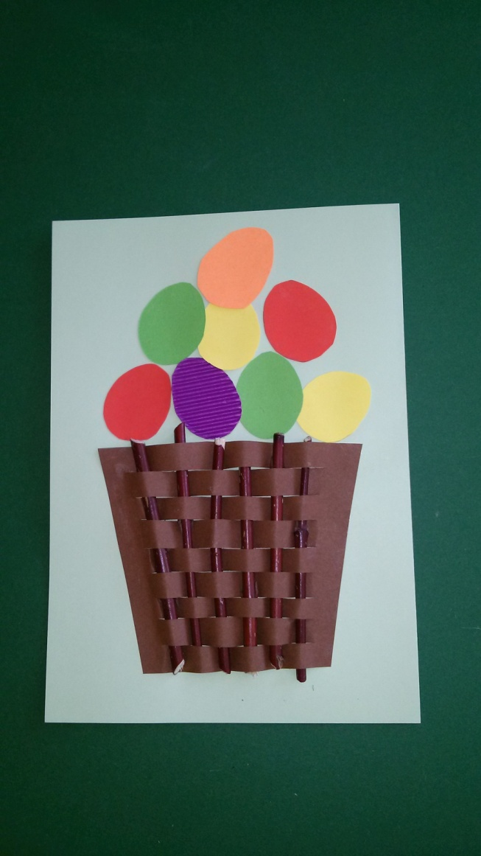
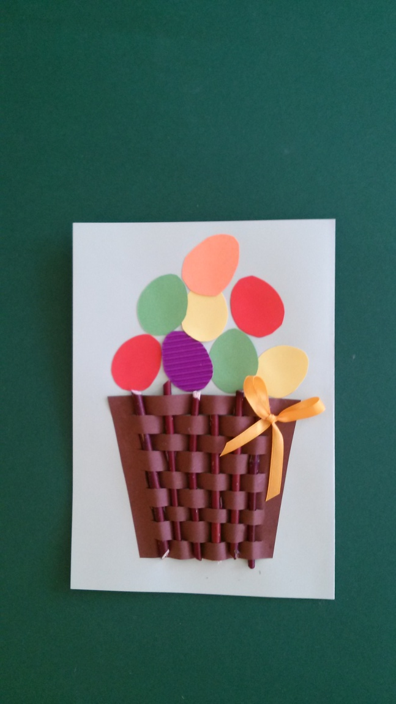
- Košíček dozdobíme vystřihovanými vajíčky z barevného papíru a mašličkou z úzké stuhy

Slide 10
Prvky polytechnické výchovy
Vzdělávací obsah: Dítě a společnost- kultura, umění
Integrovaný blok: Lidové tradice
Téma: Tvoříme Velikonoční dekoraci s proutky
Konkretizované výstupy: Projevovat zájem o nové věci a spolupracuje s vyučujícím
Cíle: Vyrobit si velikonoční dekoraci

Slide 11
Použité zdroje
Obrázky vlastní

Slide 12
Metodický postup
Práce s interaktivním materiálem
Jedná se o návod k práci
Pomocí zelené šipky se posunete na další snímek
Červená šipka vás posune zpět v návodu

Slide 13
Materiály, pomůcky
Dotyková obrazovka, připojená k PC
Didaktický kufřík - KUMUČ
Bílý pevnější papír A4, hnědý papír, kousky barevných papírů na vajíčka, kousek stužky, řezací nožík, lepidlo, kousky proutků

Slide 14
Cíle polytechnické výchovy
Chápat postavení techniky a technických oborů v životě lidstva jako devízu
Učit děti základním poznatkům o technice
Směrovat děti k získávání základních pracovních dovedností a návyků
Vnímat vliv techniky na společnost a přírodu
Vést děti ke kooperativnímu hodnocení a sebehodnocení
Podpořit rozvoj myšlenkového potenciálu
dětí

